Slide 1
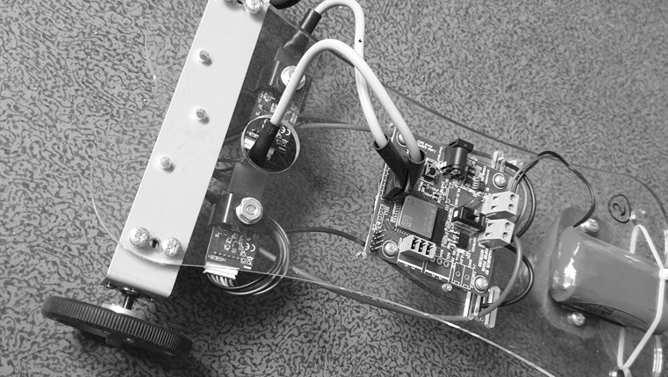
Prt – programmation de robot
CLEMENT QUENTIN, rancé mathieu, louazé mathis 2021-2022

Slide 2
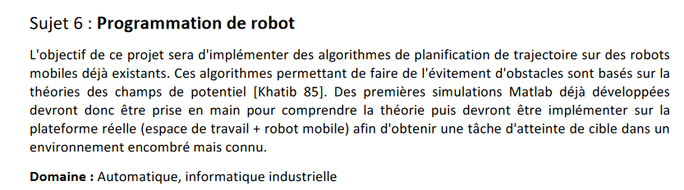
Objectif :

Slide 3
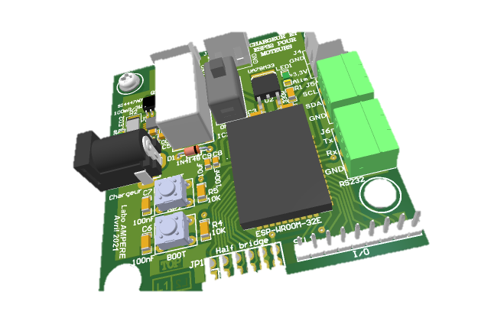
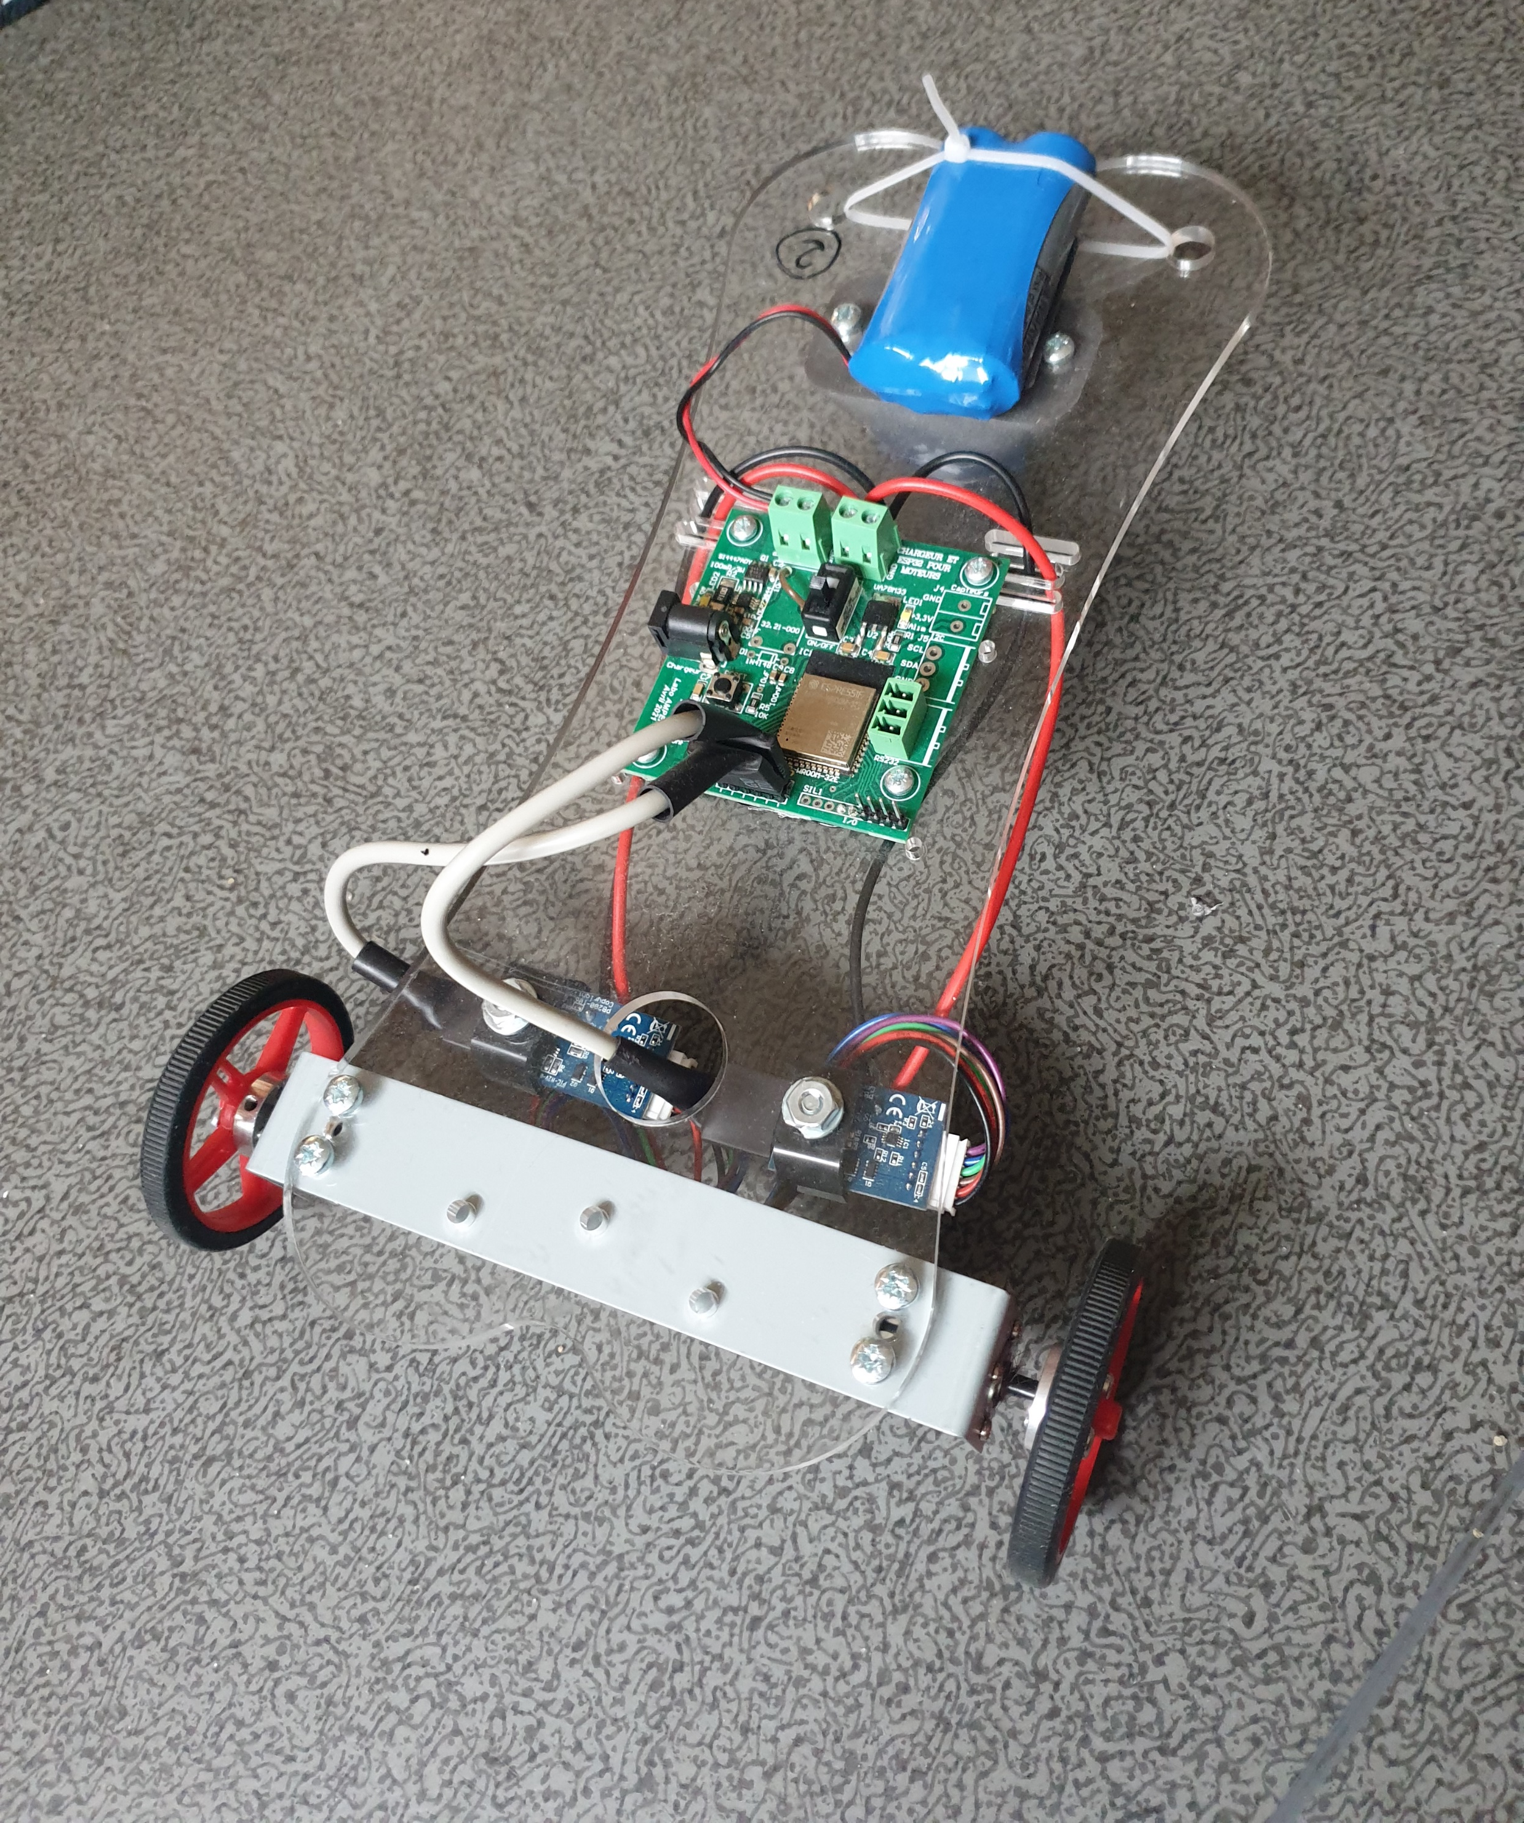
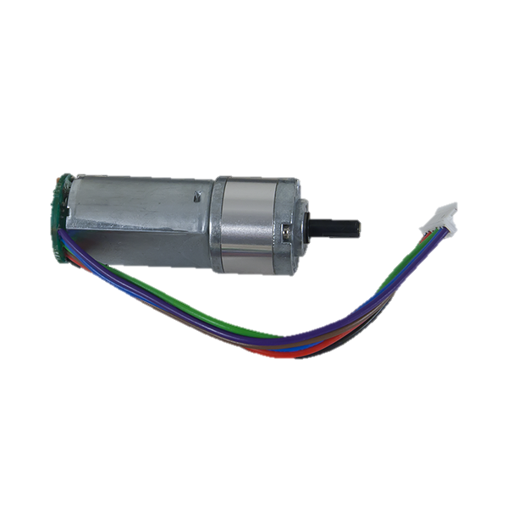
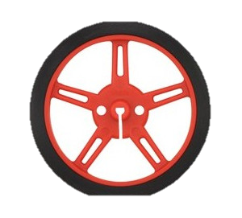
Présentation du système

Slide 4
Sommaire
Asservissement des moteurs
Vitesse
Angle
Suivi de point
Implémentation d’une trajectoire

Slide 5
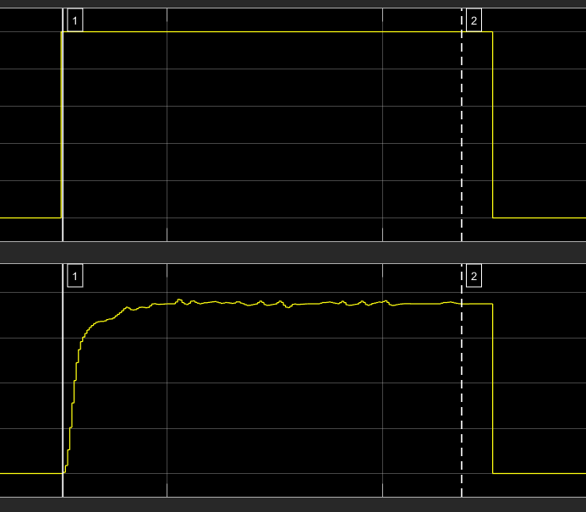
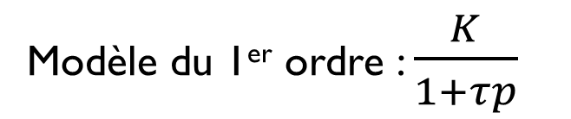
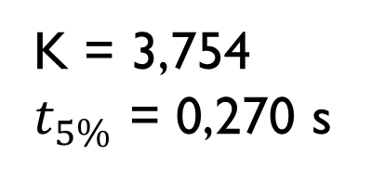
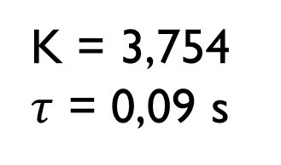
Détermination du modèle des moteurs
Modèle du 1er ordre : $\frac{K}{1+τp}$
K = 3,754
$t_{5\%}$ = 0,270 s
K = 3,754
$τ$ = 0,09 s

Slide 6
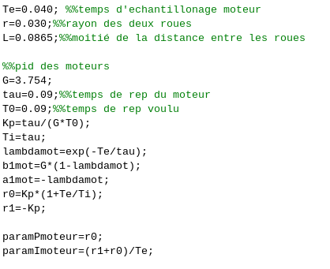
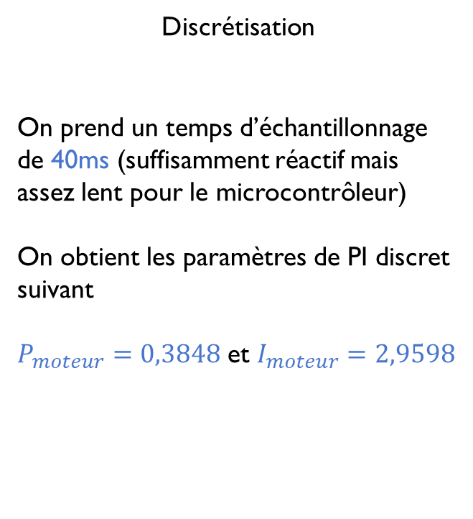
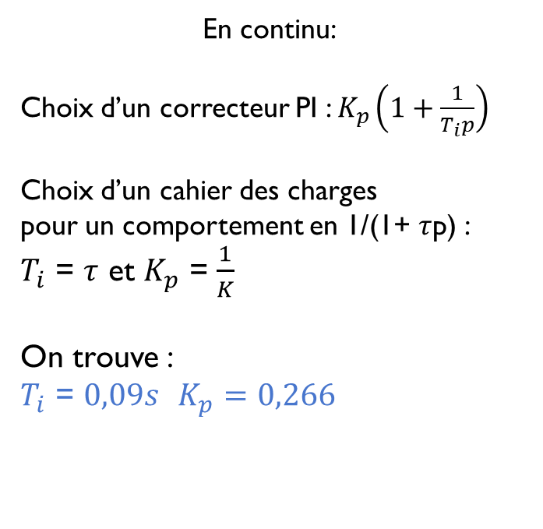
Asservissement en vitesse
Code Matlab
En continu:
Choix d’un correcteur PI : $K_{p}\left(1+\frac{1}{T_{i}p}\right)$
Choix d’un cahier des charges
pour un comportement en 1/(1+ $τ$p) :
$T_{i}$ = $τ$ et $K_{p}$ = $\frac{1}{K}$
On trouve :
$T_{i}$ = $0,09s$ $K_{p}=0,266$
Discrétisation
On prend un temps d’échantillonnage de 40ms (suffisamment réactif mais assez lent pour le microcontrôleur)
On obtient les paramètres de PI discret suivant
$P_{moteur}=0,3848$ et $I_{moteur}=2,9598$

Slide 7
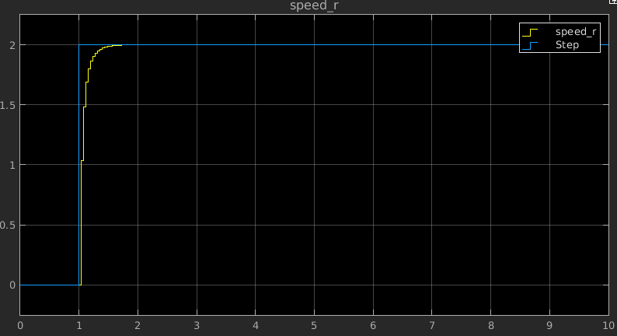
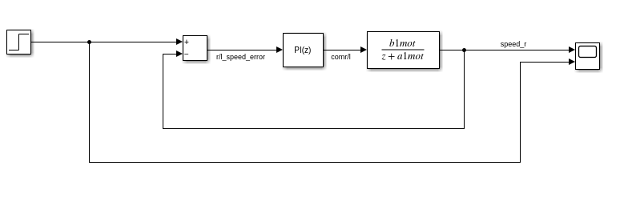
Asservissement en vitesse

Slide 8
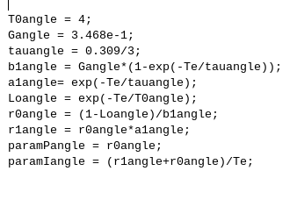
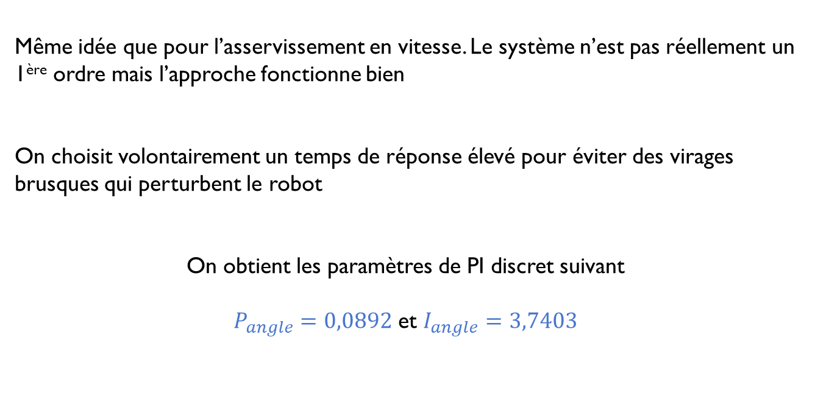
Asservissement en vitesse
Code Matlab
Même idée que pour l’asservissement en vitesse. Le système n’est pas réellement un 1ère ordre mais l’approche fonctionne bien
On choisit volontairement un temps de réponse élevé pour éviter des virages brusques qui perturbent le robot
On obtient les paramètres de PI discret suivant
$P_{angle}=0,0892$ et $I_{angle}=3,7403$

Slide 9
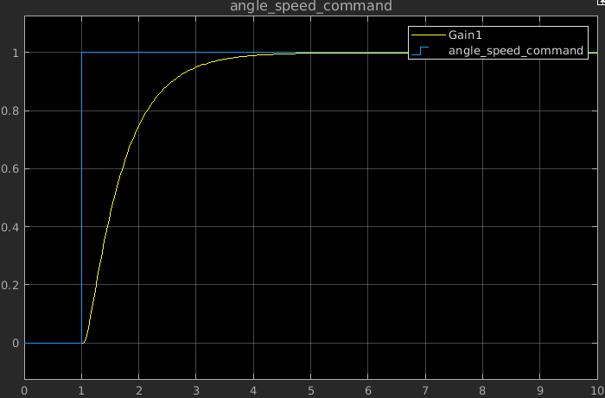
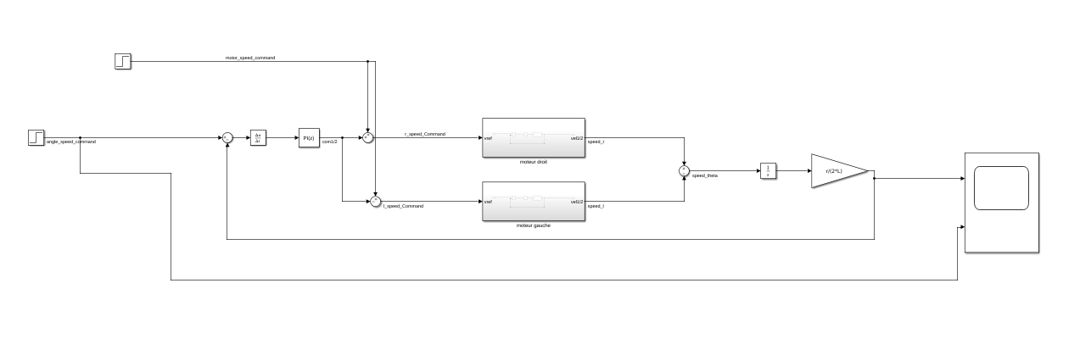
Asservissement en angle

Slide 10
Intégration c++
Photo du code
L’asservissement est fonctionnel, on obtient une précision de l’ordre de 5-10% sur l’angle et la vitesse (plus difficile à mesurer)

Slide 11
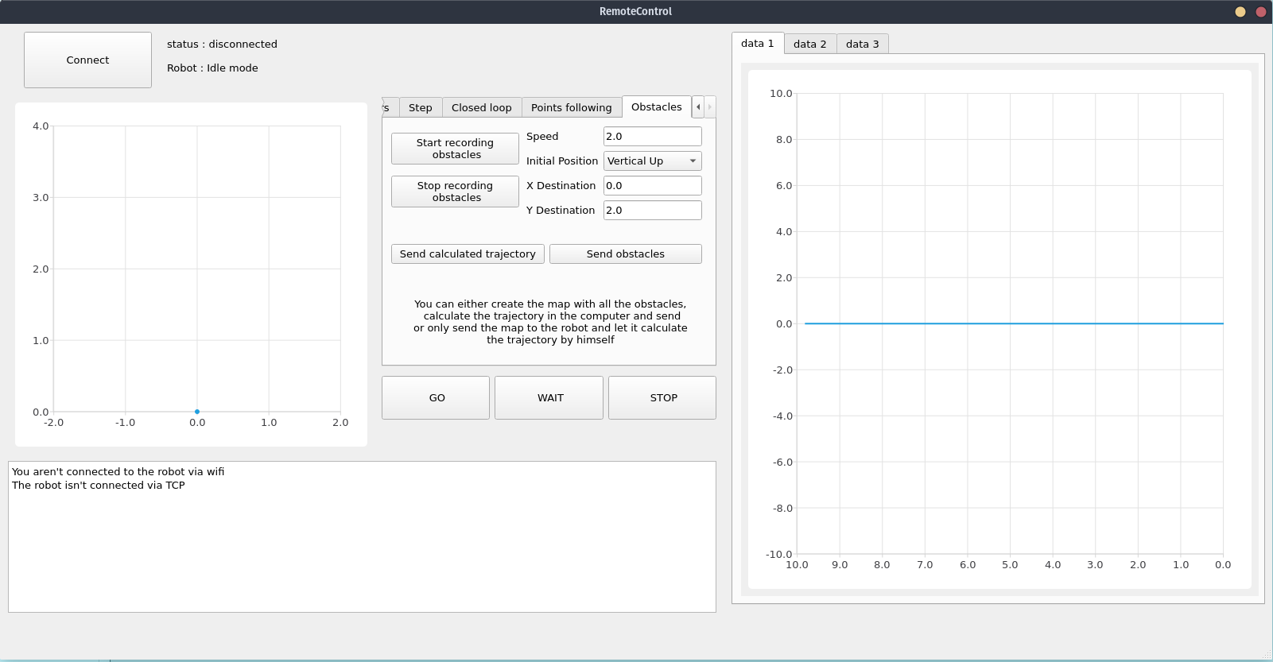
Création d’une nouvelle interface de commande
La complexité de la suite du projet nous a imposé de développer une nouvelle interface de commande sur laquelle nous avons entièrement la main. Développée sous QTCreator, elle permet:
L’affichage au choix de valeurs d’intérêt (ex position, vitesse …)
Le contrôle du robot en boucle ouverte et fermée
Le tracé et l’envoi d’un nuage de points à suivre
Le tracé et l’envoi d’un parcours d’obstacles
L’ensemble des protocoles de communications robot machine (transfert de données via TCP en wifi) y reste le même qu’avec le code Matlab précédemment utilisé

Slide 12
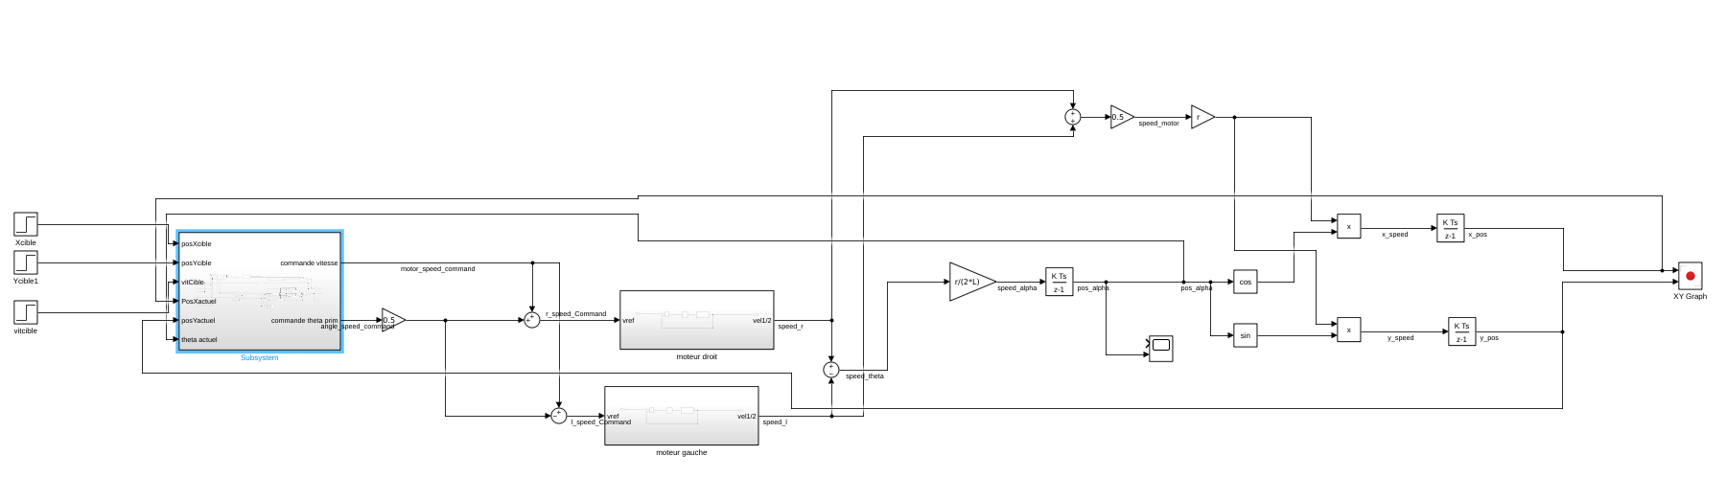
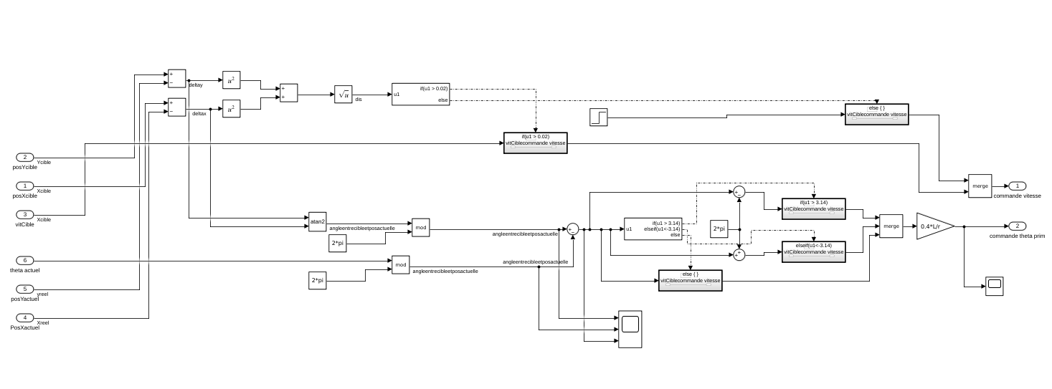
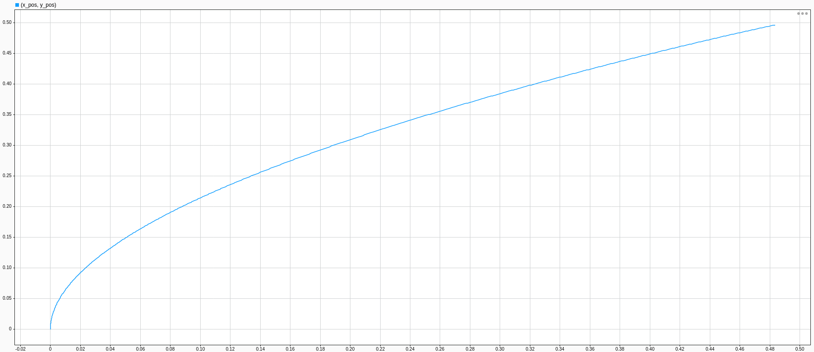
Suivi de points
Le suivi de points n’était pas un des objectifs clairs du PRT mais nous semble être une étape clé fondamentale.
Nous avons dans un premier temps réalisé un modèle de commande du robot sur Simulink
(ici il s’agit de notre ancienne modélisation avec commande en vitesse et vitesse angulaire mais le principe est la même pour la commande en angle)

Slide 13
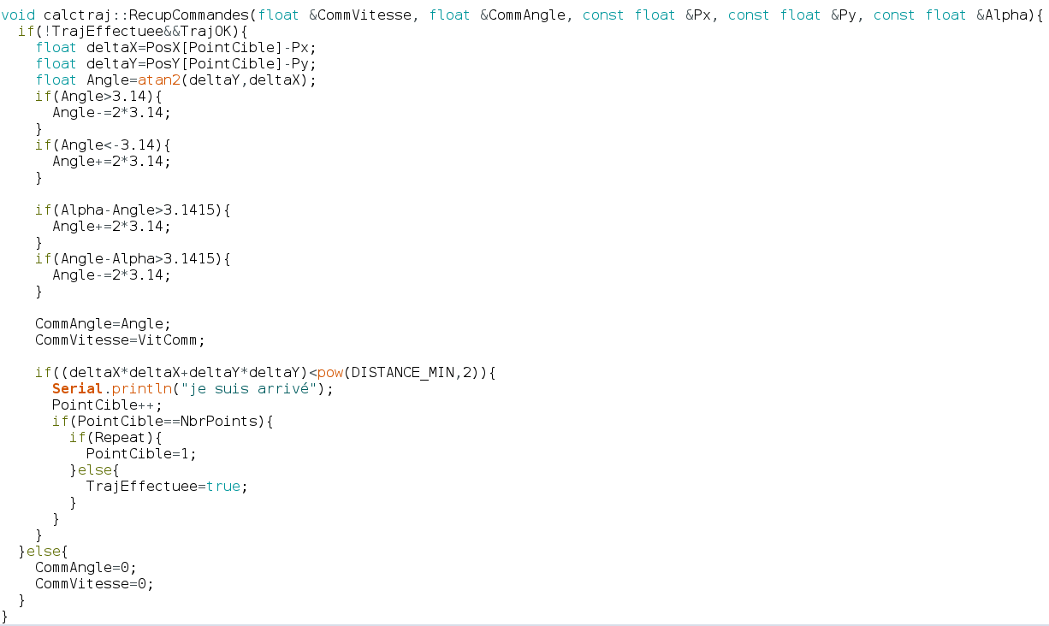
Suivi de points : implémentation en C++
La simulation sur Matlab/Simulink étant fonctionnelle, nous avons pu implémenter le code dans le robot.
On a pour cela créer une classe calctraj qui va venir stocker les points de passage et qui à partir de la position actuelle et du point visé permet d’obtenir les commandes qui rentrent dans le correcteur étudié précédemment.
Nous avons également du développer le protocole de transmission point par point du trajet au robot depuis le PC

